Slide 1


Slide 2

Продолжи фразу или вставь слово
100
200
300
400
500
География
100
200
300
400
500
История
100
200
300
400
500
Физика и математика
100
200
300
400
500
Биология и химия
100
200
300
400
500
Литература и русский язык
100
200
300
400
500
Несерьёзные вопросы
100
200
300
400
500

Slide 3

100
Вопрос:
Закончите анекдотическое польское присловье: Бог есть везде, кроме чуланчика Ковальского, да и то потому...
Ответ: что у Ковальского нет чуланчика
На главную

Slide 4
200
Вопрос: Закончите двумя словами отрывок из стихотворения Л. А. Брамса: Он клеится к любой, Он липнет, как репей, Он даже не плейбой, А, так сказать, "плебей"... Как Шариков, душить готов Я этих ...
Ответ: Мартовских котов
На главную

Slide 5
300
Вопрос:
У ацтеков бытовало преступление такого рода: злоумышленники извлекали из какао-бобов содержимое и заполняли оболочки плодов землей. Таких преступников называли "шоколадные ...".
Ответ: шоколадные фальшивомонетчики
На главную

Slide 6
400
Вопрос:
В куплете из песни группы "Би-2" пропущено два слова: Я накапливал звуки и сны. Называл это "белый джаз". Все ушло с ее легкой руки, … клавиш … вальс. Восстановите их.
Ответ: Черных, собачий.
На главную

Slide 7
500
Вопрос:
Во времена Шекспира, когда нетерпеливые зрители ждали представления и кричали: "Скоро уже начнется или как!" Выходил человек на сцену и говорил: "Успокойтесь, успокойтесь граждане, королева Елизавета еще не успела .........." Что еще не успела сделать королева Елизавета?
Ответ: побриться
На главную

Slide 8

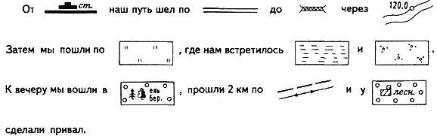
100
Вопрос: Во время похода туристы фиксировали все географические объекты, которые встречали на своем пути. Прочитайте по рисунку путь туристов:
на главную

Slide 9
200
Вопрос:
Им стали давать человеческие имена только с 1950 года, используя при этом буквы английского алфавита. О чем идет речь?
Ответ: ураганы
на главную

Slide 10
300
Вопрос:
Жители туманного Альбиона свято хранят его имя – Джон Спилберн. Случилось это в середине XVIII века. Серьезный великобританец изобрел пособие для учеников, разрезав на кусочки обычную географическую карту. Прошло время, и сейчас весь мир пользуется с удовольствием его изобретением. А как оно называется?
Ответ: разрезав изображение карты на кусочки была создана головоломка, которая сейчас называется Puzzle
на главную

Slide 11

400
Вопрос:
Во Франции и Германии - это ноль В Японии - деньги В Тунисе - угроза смерти В Сирии - разрыв отношений А в США ?
Ответ: В США это ОК.
на главную

Slide 12
500
Вопрос:
Австрийский канцлер граф Андраши в конце XIX в. сравнивал две этих страны с акулой и волком. Что это за страны?
Ответ: Англия и Россия
на главную

Slide 13

100
Вопрос:
При Петре I на гербе Российской империи был изображён орёл, держащий в лапах карты четырёх морей. Перечислите их.
Ответ: Белое, Каспийское, Азовское, Балтийское
на главную

Slide 14
200
Вопрос:
В некоторых штатах США наказуемо одно преступление. Людей, которые пытаются его совершить, сажают в тюрьму, но людей, которые успешно совершили его никогда не наказывают. Что это за преступление?
Ответ: Это преступление - самоубийство. Те, кто его успешно совершили, не могут быть наказаны.
на главную

Slide 15
300
Вопрос:
В эпоху парусных кораблей при встрече двух парусников салютовали друг друга пушечными выстрелами. Выстрелами можно было показать свои намерения - дружеские или враждебные. Как?
Ответ: если выстрел производился по ветру - друг, если против - враг
на главную

Slide 16
400
Вопрос:
Кто такие «Три сестрички»?
Ответ: Фасоль, кукуруза и тыква — три основные культуры, которые индейцы выращивали повсюду, где бы ни находились.
на главную

Slide 17
500
Вопрос:
Этот список составлен в первом веке до нашей эры и он до сих пор остался неизменным хотя предпринимались сотни попыток этот список изменить. О чем речь?
Ответ: Семь чудес Света
на главную

Slide 18
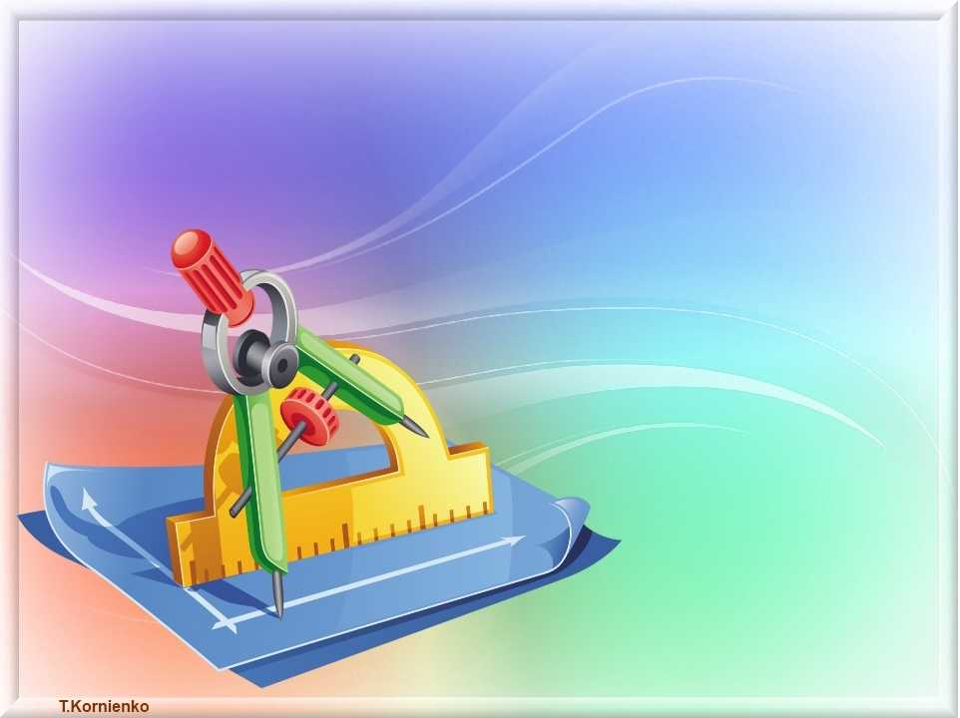
100
Вопрос:
Пароход вышел из реки в открытое море. Как изменится сила Архимеда?
Ответ: Она не изменится
на главную

Slide 19
200
Вопрос:
Почему, с физической точки зрения, косить траву легче при росе?
Ответ:
Роса увеличивает массу стебля, поэтому при ударе косой он в меньшей степени изгибается и его легче срезать
на главную

Slide 20
300
Вопрос:
Если в 12 часов ночи идет дождь, то можно ли ожидать, что через 72 часа будет солнечная погода?
Ответ: Нет, - через 72 часа будет снова полночь.
:
на главную

Slide 21
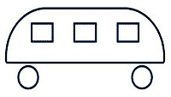
4
400
Вопрос:
В какую сторону едет автобус, изображённый на картинке - вправо или влево?
Ответ: Автобус едет влево, так как если бы он ехал вправо, было бы видно входные двери.
на главную

Slide 22
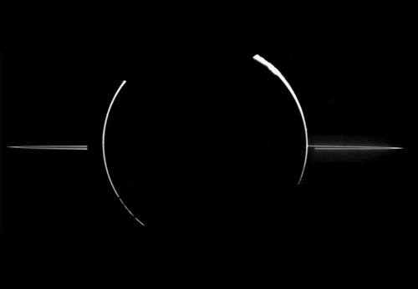
500
Вопрос: Что изображено на этой фотографии?
Ответ: На фотографии запечатлены кольца Юпитера.
на главную

Slide 23

100
Вопрос:
Сколько молекул воды в океане?
Ответ: одна большая, так как все молекулы воды связаны между собой водородными связями.
на главную

Slide 24
200
Вопрос:В повести Алексина "Саша и Шура" между героями произошел такой разговор: - А как зовут твою собаку? - Конечно, Берген. А почему "конечно", спрашивающий понял, когда узнал породу собаки. Назовите ее и вы.
Ответ: Шпиц
на главную

Slide 25
300
Вопрос: Какая дикая кошка попала в сообщество автомобилей?
Ответ: Ягуар
на главную

Slide 26
400
Вопрос:
У этого мудреца и философа было несколько сотен томов обо одном и том же цветке. Назовите мудреца и цветок.
Ответ: Конфуций и роза
на главную

Slide 27
500
Вопрос:
Это одна из разновидностей воробья. Эти птицы могут издавать звуки, но не привычное нам пение, а с помощью специальных перьев они издают звуки, более похожие на стрекот сверчка. Назовите птичку
Ответ: Манакин. Немая птица
на главную

Slide 28

100
Вопрос:
Этот день издавна был особенным. Римляне предпочитали праздновать - 17 февраля Индусы 31 марта В России он стал особенным в 1725 году Что это за день?
Ответ: 1-е апреля
на главную

Slide 29
200
Вопрос:
отгадайте пословицу, зашифрованную таким "научным" способом.
Условием выживания биологической особи является ее перемещение по криволинейной замкнутой траектории.
Ответ: Хочешь жить - умей вертеться.
на главную

Slide 30
300
Вопрос:
Как сказать по латыни "в другом месте"?
Ответ: алиби
на главную

Slide 31
400
Вопрос:
Какое слово начинается с трех букв "г" и заканчивается тремя буквами "я"?
Ответ: Тригонометрия = ТРИ-Г-ономе-ТРИ-Я
на главную

Slide 32
500
Вопрос:
Прочитайте названия птиц в этих анаграммах. Какое слово здесь лишнее? ВОЛИГА, НИЦАСИ, ГАЙПОПУ, РОКАСО, ВЕЙЛОСО, РЕЦСКВО, ЗАНАС, УССТРА, ЛИНФИ, БЕЙРОВО
Ответ: Иволга, синица, попугай, сорока, соловей, скворец, страус, филин, воробей. Лишнее слово здесь - "сазан", потому что это не птица, а рыба.
на главную

Slide 33

100
Вопрос: Мимо башни с часами шёл охотник, достал ружьё и выстрелил. Куда он попал?
Ответ: в полицию
на главную

Slide 34
200
Вопрос: Что не влезет даже в самую большую кастрюлю?
Ответ: Крышка от нее
на главную

Slide 35
300
Вопрос: Что может быть хуже, чем найти в яблоке червяка?
Ответ: Найти в этом же яблоке половинку червяка
на главную

Slide 36
400
Вопрос: Что общего между деньгами и гробом?
Ответ: И то, и другое сначала заколачивают, а потом спускают
на главную

Slide 37
500
Вопрос: Завоевав руку любимой женщины, вы всегда будете чувствовать ее. Где, согласно шотландской поговорке, вы будете ее чувствовать?
Ответ: в кармане
на главную

Slide 38
Второй тур

Slide 39

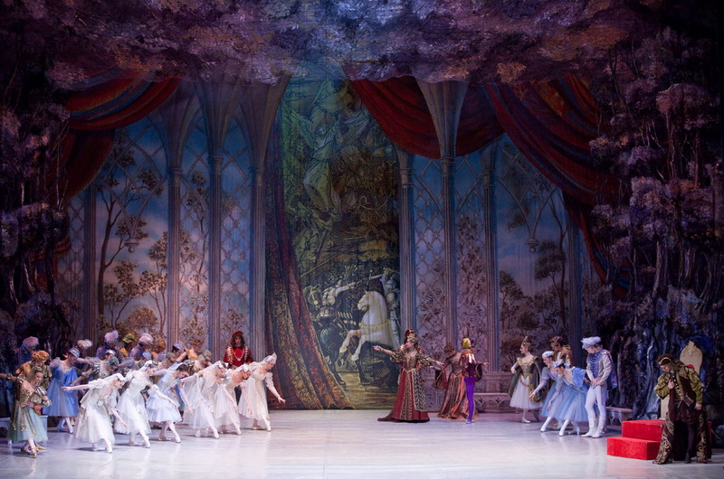
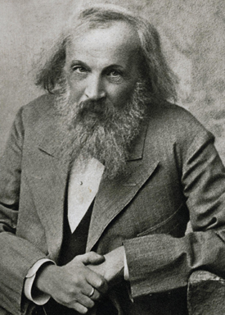

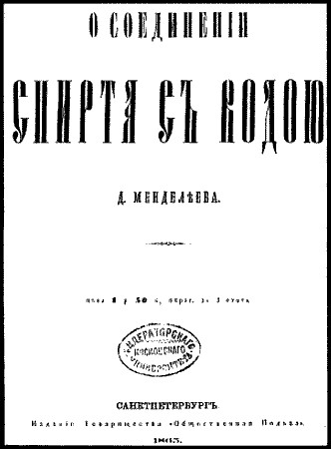
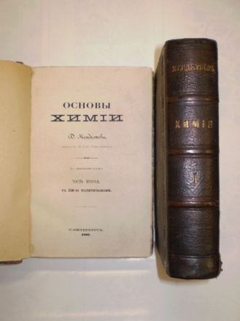
3. В 1955 году группой американских
ученых был открыт
химический элемент
и был назван в честь него.
-------------------------------------------------
-------------------------------------------------
4. Тема его докторской диссертации «О соединении спирта с водой» (1865 год). Работая над трудом «Основы химии», он открыл в феврале 1869 года один из фундаментальных законов природы.
1. Его любимая опера «Иван Сусанин» М.И.Глинки; любимый балет – «Лебединое озеро» П.И.Чайковского; любимое произведение – «Демон» М.Ю.Лермонтова.
2. Он был в семье последним, семнадцатым ребёнком.
-------------------------------------------------
Д.И. Менделеев
Notes:
39

Slide 40
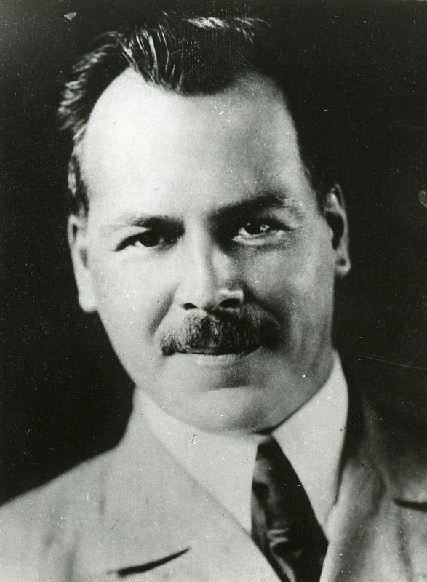
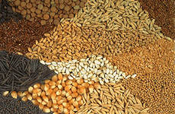
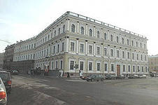
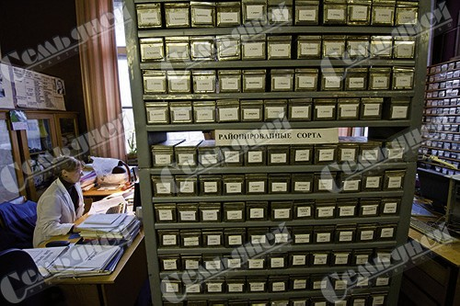
1 Незнание латыни не позволило ему поступить на медицинский факультет университета и он поступает в Петровскую сельскохозяйственную академию.
3.Этот ученый обосновал необходимость широкомасштабных исследований дикорастущей флоры для выявления ее генетического богатства.
2.Организовал ботанико-агрономические экспедиции в страны Средиземноморья, Северной Африки, Северной и Южной Америки, установил на их территории древние очаги происхождения и разнообразия культурных растений. Биолог, ботаник-растениевод, генетик, селекционер-теоретик; географ, путешественник
4.Коллекция семян, собранных им, находится во Всероссийском институте растениеводства в Санкт-Петербурге, который носит имя ученого.
Вавилов Николай Иванович

Slide 41
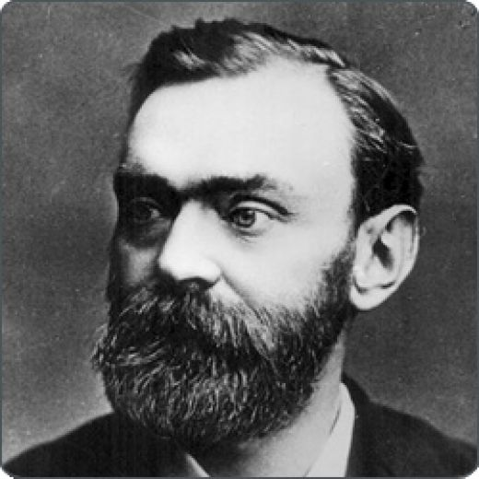
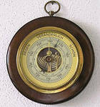
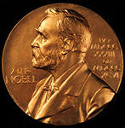
3. Состоял членом Шведской академии наук, Лондонского королевского общества, Парижского общества гражданских инженеров. Среди наград изобретателя - шведский орден Полярной звезды, французский - Почетного легиона, бразильский орден Розы и венесуэльский - Боливара.
1. Ему принадлежат 350 патентов на изобретения. Среди них патенты на водомер, барометр, холодильный аппарат, газовую горелку, усовершенствованный способ получения серной кислоты, конструкцию боевой ракеты и многое другое.
4.В своем завещании он выразил желание, чтобы часть этого состояния была отдана в распоряжение стокгольмского университета для учреждения ряда премий: за важнейшие исследования в области физики, химии и физиологии или медицины, за лучшее произведение изящной словесности идеалистического направления и за труды, ведущие к осуществлены идеи мира и к сближению народов.
2.Он занимался электрохимией и оптикой, биологией и медициной, конструировал автоматические тормоза и безопасные паровые котлы, пытался изготовить искусственные резину и кожу, исследовал нитроцеллюлозу и искусственный шелк, работал над получением легких сплавов.
Нобель Альфред

Slide 42
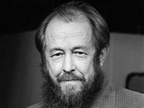
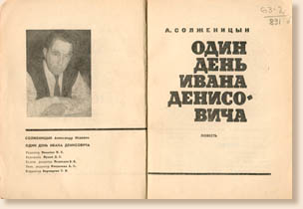

1.В 1936 году поступил в Ростовский государственный университет на физико-математический факультет.
3. Написал рассказ «Щ-854»
2.Русский писатель, публицист, поэт, общественный и политический деятель, живший и работавший в СССР, Швейцарии, США и России. Лауреат Нобелевской премии по литературе .
Помимо художественных литературных произведений, получил широкую известность своими историко-публицистическими произведениями по истории России XIX—XX веков.
4.Был в заключении и ссылке. Реабилитирован в 1957 году.
Позднее выгнан из страны и триумфально вернулся в Россию в 1994 году.
Солженицын Александр Исаевич

Slide 43
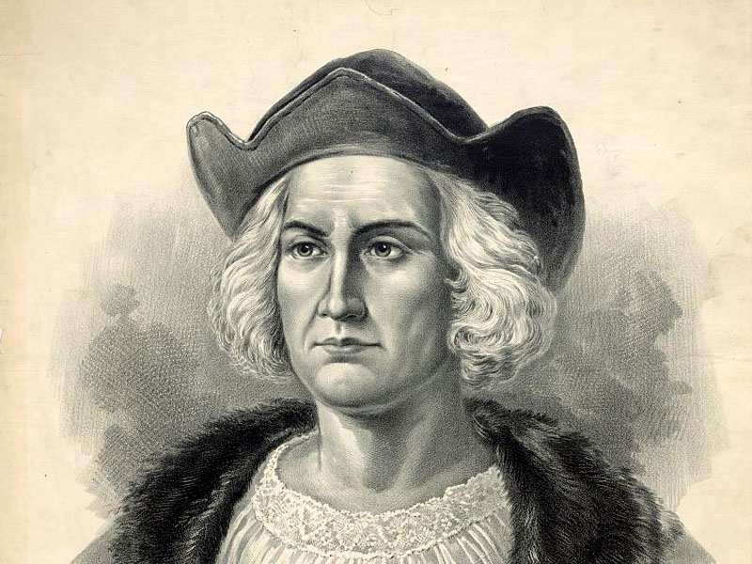
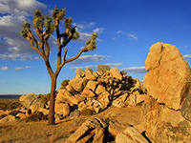
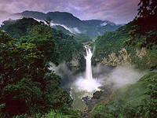
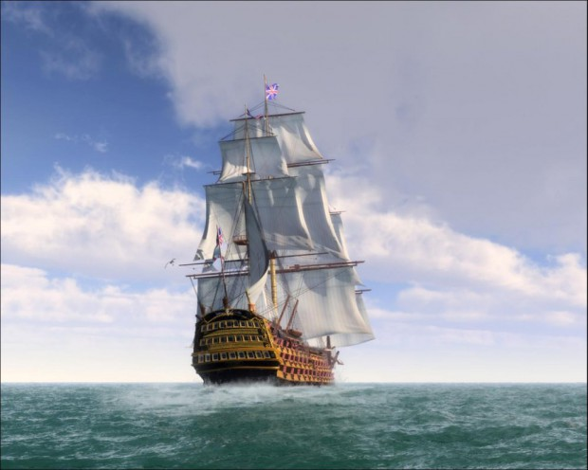
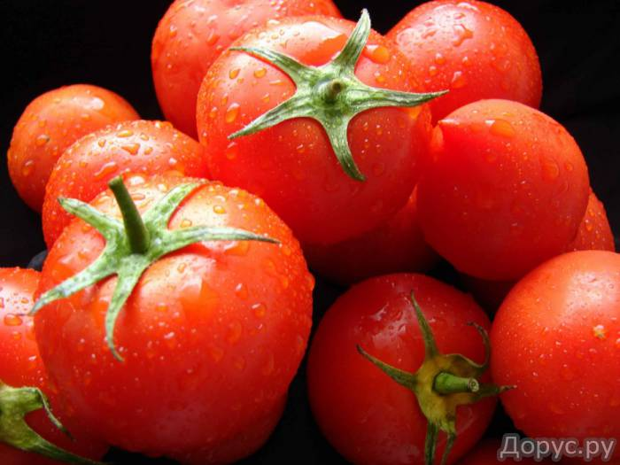
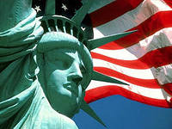
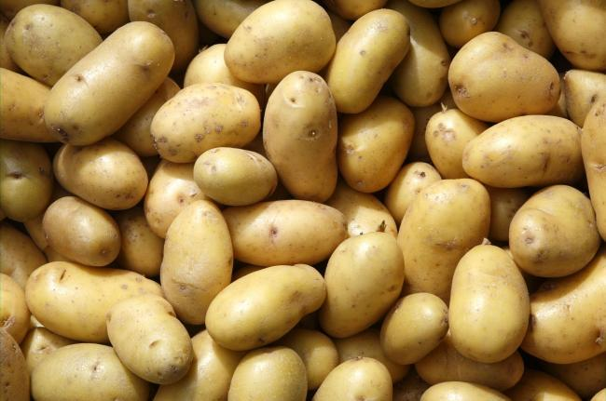
1.Этот человек был блондином и имел страсть к путешествиям.
3. Совершил 4 плавания к берегам материка, открыл множество островов
Христофор Колумб
2.Он привёз в Европу : табак, картофель, помидоры, кукурузу, золото, рабов, а также он «прихватил» с собой сифилис.
4. В 1492 г. устремился на всех парусах в Индию, но на пути встала Америка .

